Slide 1
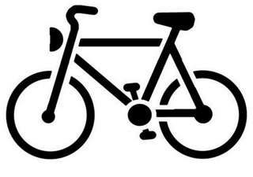
Le casque obligatoire pour les moins de 12 ans
Une mesure annoncée le 2 octobre dernier à la suite du conseil interministériel de la sécurité routière

Slide 2
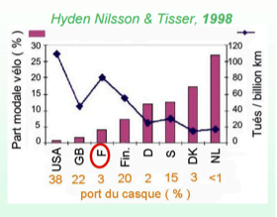
L’obligation du casque fait diminuer la pratique du vélo sans faire baisser le taux de victimes.
En Australie et en Nouvelle-Zélande, le casque a été rendu obligatoire en 1994. La pratique du vélo a diminué de 30% en quelques mois. La baisse a même atteint 90% pour les filles de 10 à 16 ans. Source : http://cyclehelmets.org > Australia and New Zealand > Head injuries
En Alberta (Canada), l’obligation du casque a fait chuter de 59% le nombre de cyclistes de moins de 13 ans. Source : http://cyclehelmets.org/1250.html
En Suède, le casque est obligatoire pour les moins de 15 ans depuis 2005. L’évolution du nombre de victimes des moins de 15 ans n’est pas différente du reste de la population. (Målstyrning av trafiksäkerhetsarbetet).
Même constat en Australie, en Nouvelle-Zélande et au Canada. (http://www.vehicularcyclist.com/fatals.html) . L’efficacité du casque n’est donc pas démontrée.
En comparant 7 pays européens + USA, on constate que la fréquence des accidents mortels n’est pas liée au port du casque mais à la part du vélo dans les déplacements (cf. graphique ci-dessus). Moins il y a de vélos, plus le risque augmente.
Les Pays Bas et Danemark sont les Pays où le port du casque est le moins répandu (5% des cyclistes) et qui enregistrent le plus faible taux de tués par milliards de kilomètres parcourus en vélo.

Slide 3
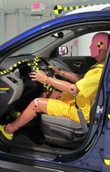
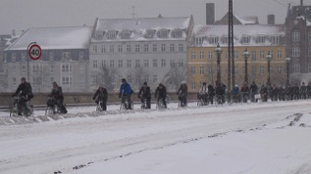
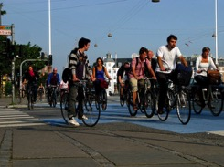
Les cyclistes moins touchés à la tête que les automobilistes
La part des blessés touchés au crâne est de 26% pour les piétons, 24% pour les automobilistes et 17% pour les cyclistes (Source : ONISR 2005 sur 8000 victimes).
16 cyclistes de moins de 15 ans ont été tués en 2014. Source : www.preventionroutiere.asso.fr/
En région lyonnaise, entre 1996 et 2006, le nombre d’accident de vélo est stable alors que la pratique du vélo a doublé. C’est l’effet sécurité par le nombre mis en évidence (Source : accidentalité à vélo IFFSTAR 2012)
Les dossiers de la Fubicy sur le casque sont bien documentés et très instructifs : http://www.fubicy.org/spip.php?rubrique41

Slide 4
Le risque c’est de ne pas faire d’exercice
En France la sédentarité est le 4ème facteur de mortalité (après tabagisme, hypertension et le diabète). Source : Fédération Française de Cardiologie
L’OMS prévoit une forte augmentation de l’obésité en Europe d’ici 15 ans. La prévision est de 48% d’obèses en Irlande etc… Du fait de la pratique massive du vélo, Les Pays-Bas sont à contre-courant et l’obésité devrait ne concerner que 8% de la population en 2030.
Selon l’ENNS 49% des Français sont déjà en surcharge pondérale et 17% en situation d’obésité
Le coût de la sédentarité est estimé de 800 à 900 € par an et par personne.
Il suffit que l’obligation de porter le casque dissuade 1 cycliste sur 4000 pour que le bilan financier devienne négatif. (Analyse coût/bénéfice pour la collectivité sur les dépenses de santé)
Les dossiers de la Fubicy sur le casque sont bien documentés et très instructifs : http://www.fubicy.org/spip.php?rubrique41

Slide 5
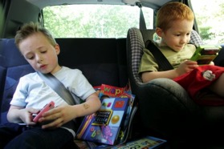
La sédentarité : ses conséquences sur la santé publique.
Physiologiques
Surpoids
Diabète de type 2
Maladies cardiovasculaires
Cancer du colon, ostéoporose, etc…
Mentales
Manque d’autonomie
Peur du monde extérieur
Manque de confiance en soi
Selon l’OMS les enfants de 5 à 17 ans doivent faire plus 60 min par jour d’activité modérée à soutenue
Parmi les causes de la sédentarité l’ OMS pointe l’urbanisation et le changement des modes de transports

Slide 6
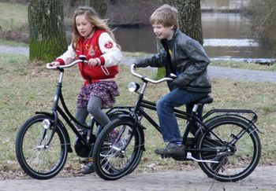
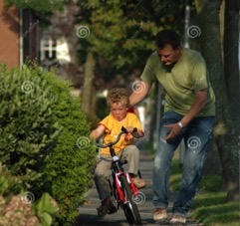
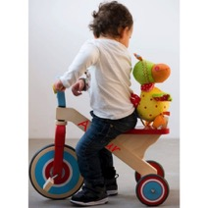
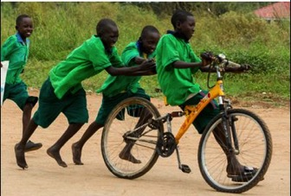
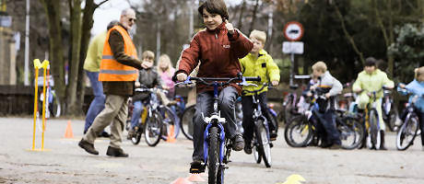
Le vélo développe dés l’enfance :
La persévérance
L’envie de Grandir
L’autonomie
L’équilibre
La confiance en soi
L’envie de jouer

Slide 7
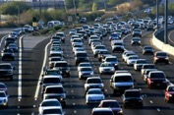
La route de la sédentarité dans la société urbaine passe par l’obligation du casque
La voiture devient indispensable
Réduction de la part du vélo.
La ville est hostile aux enfants
Les familles habitent en périphérie
Pas d’aménagements sérieux pour le vélo.
Casque Obligatoire
Le vélo perçu comme dangereux
Toujours plus de voitures et moins de vélos

Slide 8
Les parents interdisent les enfants d’aller à l’école à vélo
Port du casque obligatoire
Vélo perçu comme dangereux par les parents
Réticence des enfants à porter le casque
Augmentation du risque d'accident par la diminution du nombre de cyclistes, moins visibles dans l'espace public (effet nombre)
Moins de vélos
PARENTS INQUIETS
Une mesure visant à réduire l’anxiété des parents ?

Slide 9
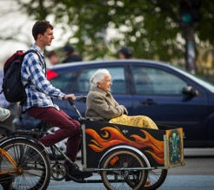
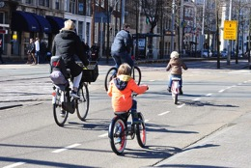
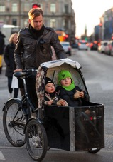
Les pays prenant en compte de façon sérieuse le vélo ne se posent pas la question de l’obligation du casque : Pays-Bas , Danemark.
Le vélo pris en compte dans les aménagements
Le vélo ne parait pas dangereux
Le vélo fait partie de la vie
La part du vélo et des modes doux se développent
La ville est apaisée et vivable

Slide 10
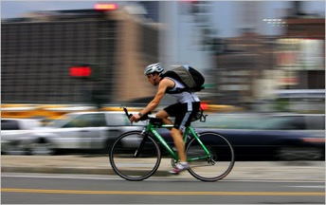
Ne pas confondre :
LE DEPLACEMENT UTILITAIRE
LA PRATIQUE SPORTIVE
&
Vélo de ville
Vitesse = 10 – 15 km/h
Position assez droite
Tenue standard
Vélo équipé (béquille, porte-bagage, éclairage, garde boue etc.…)
Utilisation fréquente
VTT ou vélo de course
Vitesse = 20 – 25 km/h
Position aérodynamique
Tenue adaptée
Vélo avec peu d’équipement
Utilisation épisodique.
Le port du casque pousse les enfants vers des pratiques sportives dès leur plus jeune âge

Slide 11
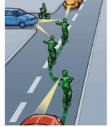
conclusion
L’obligation du port du casque pour les cyclistes est une mesure illusoire qui n’a pas démontré son efficacité dans les pays qui l’ont mis en place
En faisant baisser la pratique du vélo chez les jeunes, cette mesure va diminuer l’effet « sécurité par le nombre » et les cyclistes restants seront plus exposés.
Le gain en vies humaines sera inférieur à la mortalité comme conséquence de la sédentarité.
Pour réduire les accidents des jeunes cyclistes, il y a des solutions beaucoup plus efficaces : généralisation du 30 km/h en ville (le 50 km/h devenant une exception), traitement des situations dangereuses, lutte contre le stationnement gênant et dangereux sur aménagement cyclable...

Slide 12
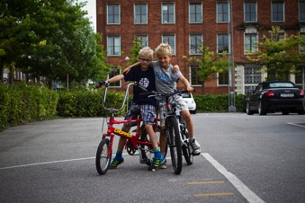
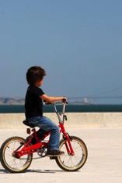
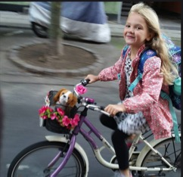
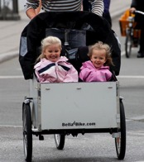
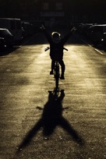
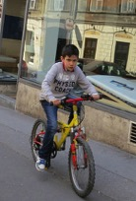
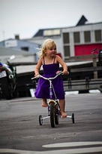
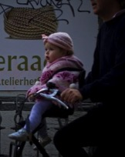
Demain ces enfants seront-ils en infraction avec la loi ?

